Slide 1

FONCIERE PARTENAIRE DES PME-PMI
MODALITES D’ENTREE AU CAPITAL
20 Décembre 2010

Slide 2
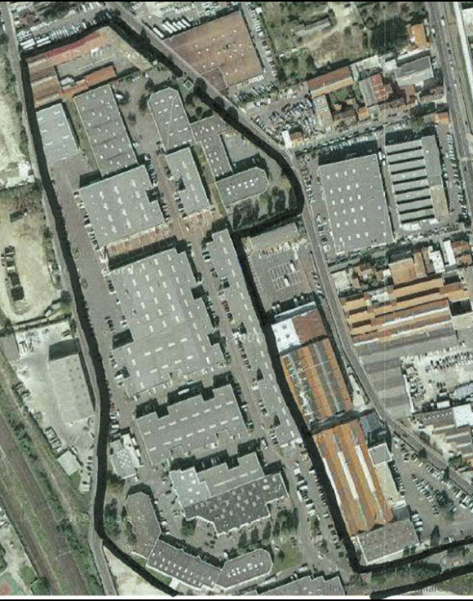
Rives de Paris
Négociation exclusive d’acquisition en cours
Signature Accord de vente avec 47% du capital : 7/01/2011
Engagement sur 60% du capital anticipé pour mi-février 2011
Localisation : A proximité immédiate du périphérique Parisien, excellente desserte
Parc fermé d’activité : 12 bâtiments, total de 43 000m² construit
Nbr de locataires : 55 environ, aucun prédominant
Vacance locative : 0%
Forme acquisition : Prise de contrôle d’une SA
Prix de 100% des titres : 45 M€ environ
Rentabilité locative nette initiale : ≈ 10%
Période d’acquisition : 1er semestre 2011
Etat des bâtiments : Très bon, constructions 2002-2006 (80%)

Slide 3
RDP
Rendement

Slide 4
Compte de résultat (€’000)
P&L ACCOUNT
2008
2009
2010
Adj
2011
2012
2013
2014
2015
Total revenues
5500
5573
5573
-450
5123
5123
5123
5123
5123
EBIT
1542
1917
1917
408
2069
2069
2069
2069
2069
Net finance income/(cost)
-981
54
54
-303
-174
-124
176
176
176
Net exceptional income/(cost)
774
-175
-175
175
0
0
0
0
0
Corporation tax *
33%
179
111
-593
-625
-625
-625
-625
-625
Net income
1514
1907
1203
280
1270
1270
1270
1270
1270
* A intégrer au Groupe Capstone pour optimisation (Intégration Fiscale)

Slide 5
Bilan et ajustement de transaction (€’000)

Slide 6
Planning de l’opération RDP

Slide 7
Besoin en fonds de roulement

Slide 8
Notre proposition
Isis (managt)
Pacte d’actionnaires
Investis. n°1
(2)
CAPSTONE (1)
100%
100%
100%
Corbas
RDP
St-Priest
Société à coter
Valo apports 15,08M€

Slide 9
Calendrier du premier entrant
Janvier 2011 : Création de la holding CAPSTONE SAS
15 janvier 2011 : Engagement d’entrée au capital et de 1er versement
15 février 2011 : Augmentation de capital N°1 (500K€)
- Management contract / Pacte d’Associés / Règlement intérieur
► Augmentations de capital successives avec autres investisseurs
Premières acquisitions programmées*
Février 2011 : Acquisition Corbas** à SL (300€ environ HD)
Mars 2011 : Acquisition Saint-Priest (prix d’acquisition HD 1,5M€)
Juin 2011 : Acquisition RDP (45M€)
*Investissements globaux (capital + dettes)
**Valeur de convenance, dette bancaire existante de 3,9M€

Slide 10
Valorisation des apports de Stéphane Lipp à la foncière (en titres)

Slide 11
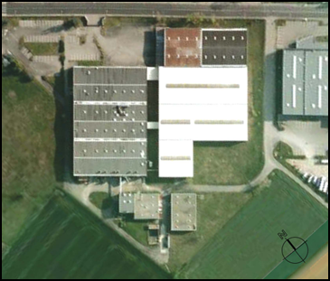
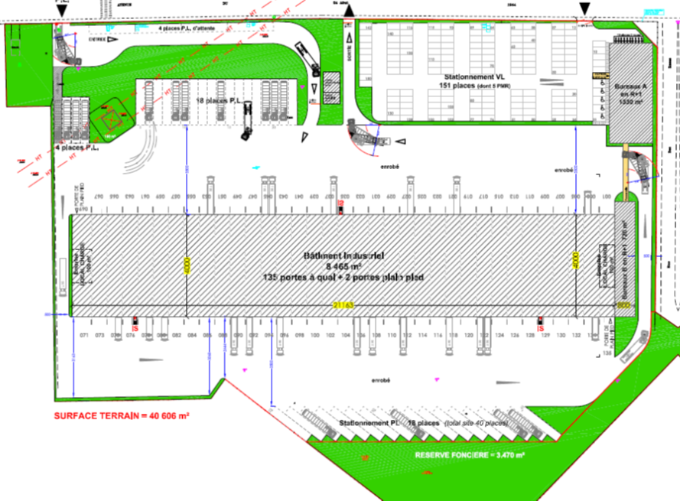
Corbas
Propriétaire : S. Lipp (100% indirectement)
Localisation : Corbas (69) (3 accès A43 et Rocade Est à 400m)
Superficie : 40 506 m² de terrain à construire
Futur bâtiment de messagerie: 11 000m² environ
Valeur foncier HD : 4,2M€
Dette financières : 3,9M€
Investissement global : 12,5M€
Loyer annuel HT HC projeté : 1,1 M€
Rentabilité locative nette projetée : 8,82%
Période transfert propriété : 1er trimestre 2011
Commercialisation : Négociation en cours

Slide 12
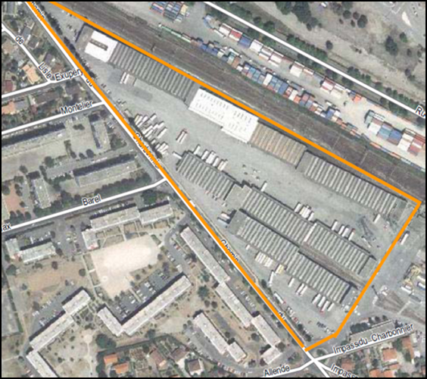
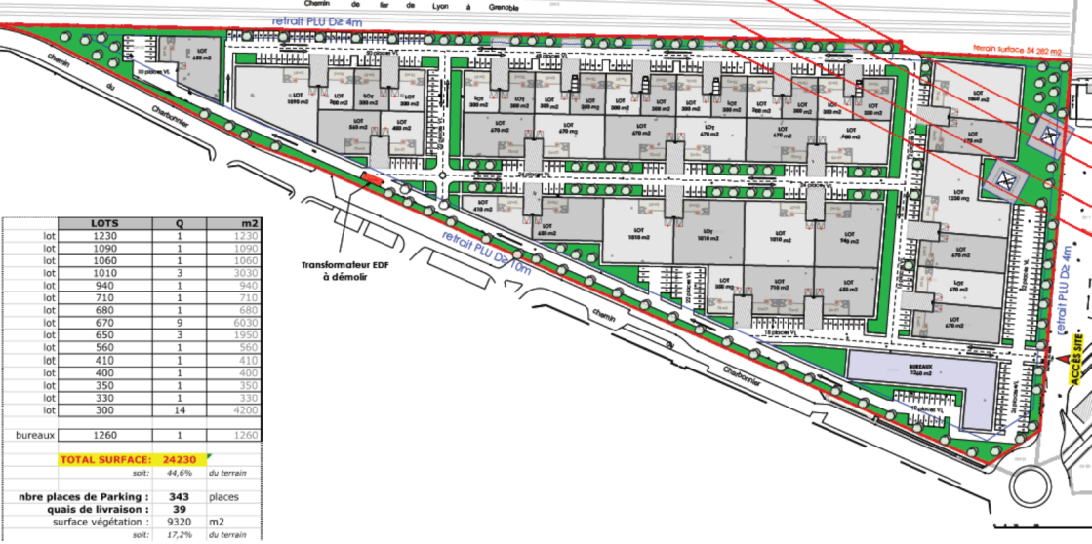
Saint-Priest
Promesse Unilatérale de Vente signée en Décembre 2010
Réitération acte : 1er trimestre 2011
Localisation : Saint-Priest (69), à 500m nlle rocade Lyon Est
Superficie : 55 000 m² environ de terrain à construire
Future parc d’activité : 24 230 m² environ
Nbr anticipé de locataires : 40
Investissement initial HD : 1,5 M€ (mars 2011)
Investissement total : 20,4 M€
Loyer annuel HT HC projeté : 2,1 M€
Renta. locative nette intiale : 10,21%
Cédant : 4 sociétés industrielles (SCI)

Slide 13
NOUS VOUS REMERCIONS

